Slide 1
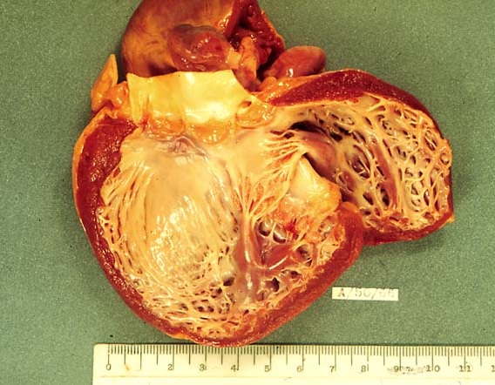
MIOCARDIOPATÍA
RESTRICTIVA
Uxua Idiazabal Ayesa, Cristina Del Bosque Martín, Raúl Ramallal Martínez, Elena Escribano Arellano, Maite Beunza Puyol, Fernando Olaz Preciado, Virginia Álvarez Asiaín, Miguel Ángel Imizcoz
Servicio de Cardiología
Complejo Hospitalario de Navarra

Slide 2

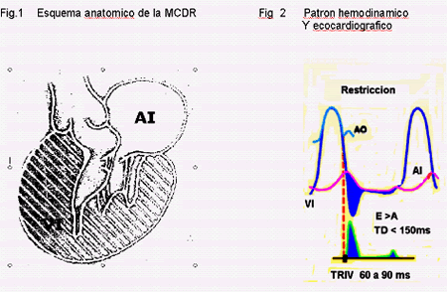

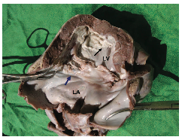
MCR: DEFINICIÓN
Enfermedad del miocardio que se caracteriza por la alteración principal de la función diastólica debido al aumento de rigidez de los ventrículos (pérdida de distensibilidad)
MCR: EPIDEMIOLOGÍA
Menos frecuente que MH o MCD en países desarrollados.
Algunos tipos específicos (F.E..) son causa relevante de morbimortalidad en países subdesarrollados (endémicas)
Circulation 2005;112:3577
N Eng J Med 2008;359(1):43

Slide 3
MCR: DIAGNOSTICO (3 FASES)
SINDRÓMICO: IC de causa no aclarada en presencia de un ECO sugestivo (ventrículos no dilatados, con función conservada, miocardio de grosor aumentado, y lo más importante signos de DISFUNCIÓN DIASTÓLICA)
2 o más de las 3 características:
ICC sin causa aparente
ECO sugestivo: piedra angular del diagnóstico
MC sistémicas sugestivas de formas secundarias
ETIOLÓGICO: Trascendencia terapeútica!
DIFERENCIAL con pericarditis constrictiva Circulation 2000;102:655: Importante porque esta tiene solución quirúrgica.
El Dx suele ser tardío – enfermedad avanzada - DVI

Slide 4
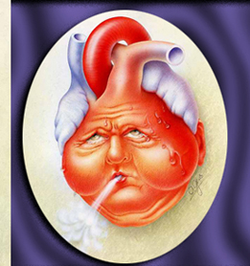



MCR: DIAGNOSTICO SINDRÓMICO
MANIFESTACIONES CLÍNICAS
EHJ 2009;30:2631
Intolerancia ejercicio, debilidad
Disnea
Edemas periféricos, HM, ascitis, anasarca
Dolor torácico con esfuerzo
Síncope
EF: INSUFICIENCIA CARDIACA
Rev Esp Cardiol 1996;49:523
PVY elevada. Kussmaul +
Galopes: S4 (precoz) yS3 (tardío) Soplo de insuficiencia mitral.
Pulso apical palpable (DD con P.C)
HM palpable, dolorosa.
Ascitis
Edemas

Slide 5
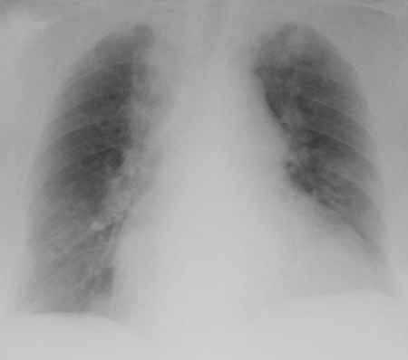
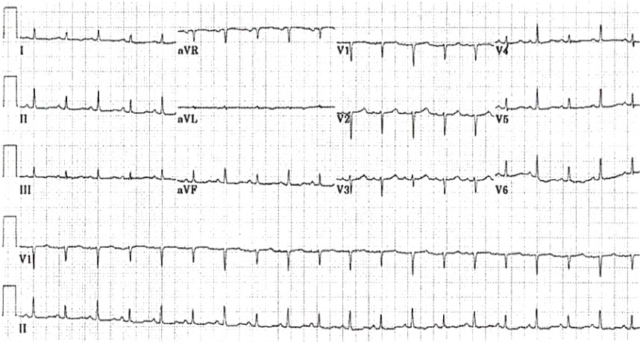
PRUEBAS COMPLEMENTARIAS
MCR: DIAGNOSTICO SINDRÓMICO
ELECTROCARDIOGRAMA
FA frecuente
Arritmias auriculares o ventriculares
QRS bajo voltaje
BAV
Alteración repolarización
Bloqueos de rama
Eje anormal
RX TÓRAX
Corazón tamaño normal o ligeramente aumentado de tamaño.
Congestión pulmonar si IC
Calcificación pericárdica – P.C
AS: Elevación de troponina y BNP = marcadores daño cardiaco

Slide 6

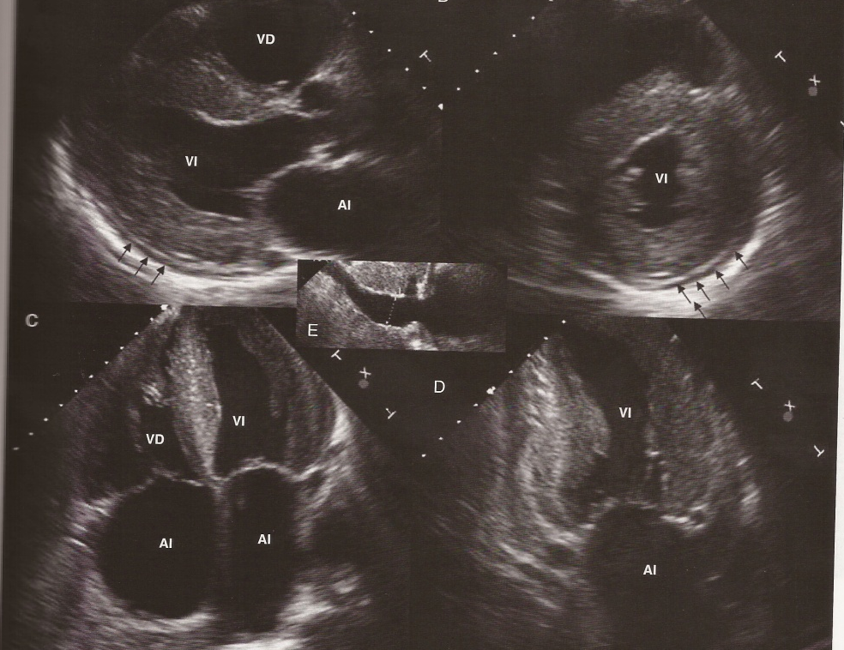
ECOCARDIOGRAMA
MCR: DIAGNOSTICO SINDRÓMICO
Elemento Dx incruento fundamental: Anato y HD.
(Ampliamente disponible, no invasiva, de bajo coste, rápida…)
Papel esencial en el diagnóstico:
Ventrículos: Afectación VI +/- VD. Habitualmente no dilatados (volumen N o bajo). Espesor normal o aumentado (infiltración, almacenamiento…)
FE normal… DVI en fases tardías
Disfunción diastólica tipo III
Aurículas dilatadas (presiones elevadas)
Pericardio normal > DPc leve
Curr Opin Cardiol 2002;17:470
Echocardiography 1998;15:297
Am J Cardiol 1997;79:921
Notes:
6

Slide 7
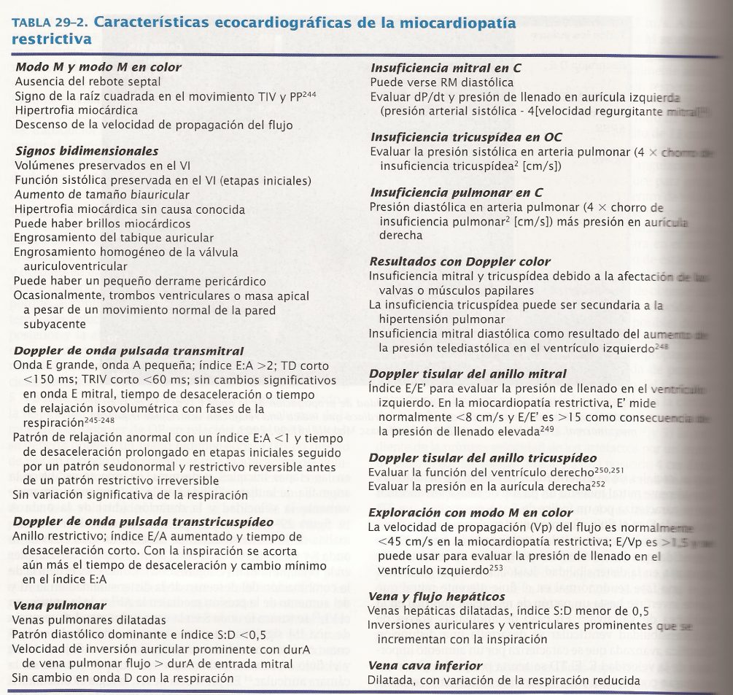
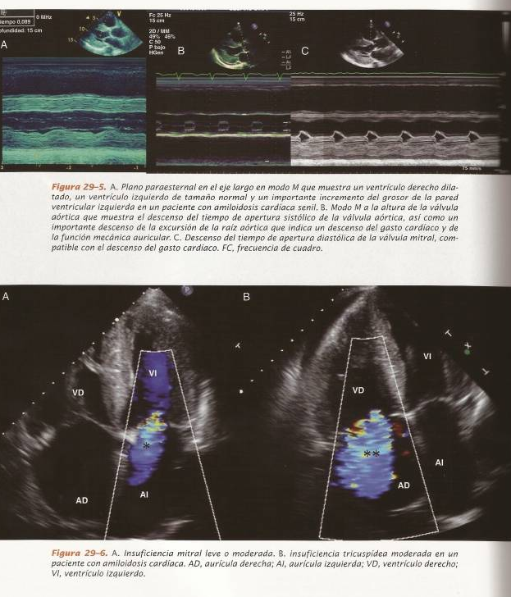
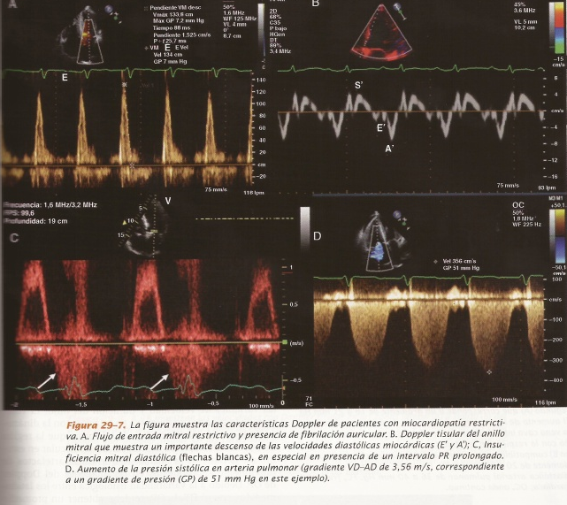
MCR: DIAGNOSTICO SINDRÓMICO
ECO – Características generales

Slide 8
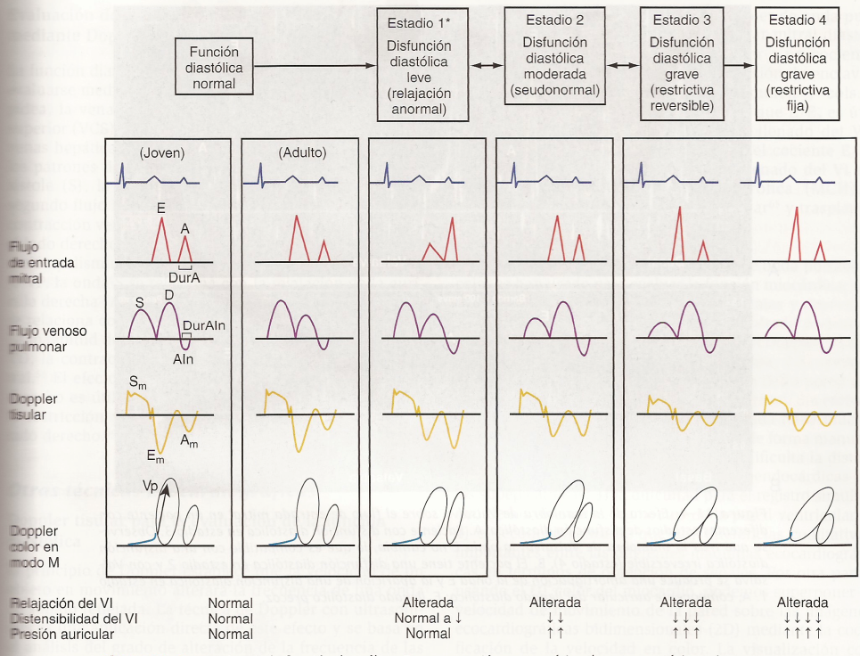
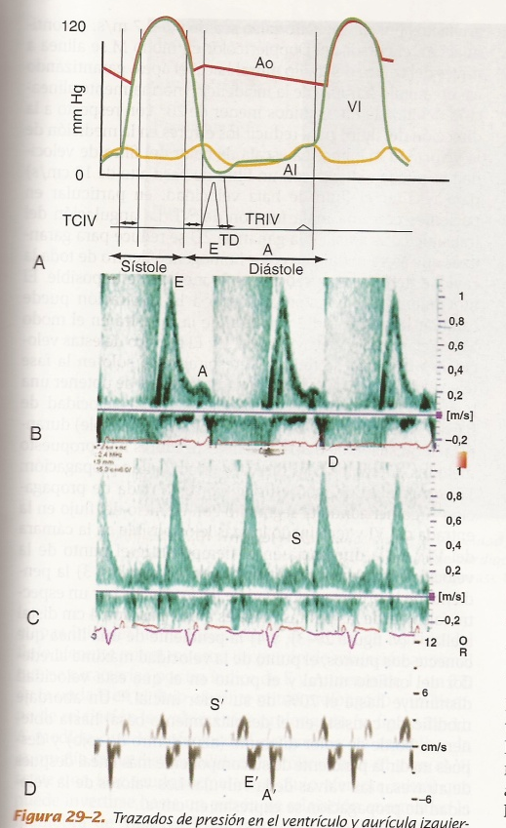
MCR: DIAGNOSTICO SINDRÓMICO
ECO – Disf diastólica
Vm E 1m/s. Vm A < 0,5m/s. E/A > 2
Vm tiempo desaceleración < 150 mseg
TRIV < 70
VVPP y VSH:Onda s pequeña, onda D aumento importante, onda A ancha y profunda.
Circulation 1989;79:357.
Rev Esp Cardiol. 2000; 53: 663-83

Slide 9
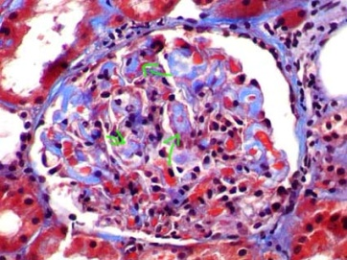
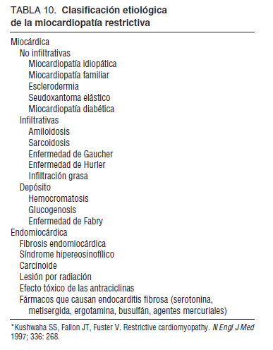
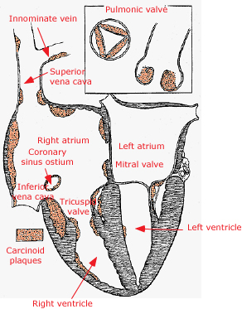

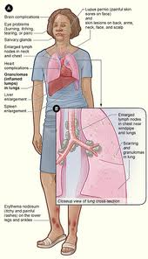




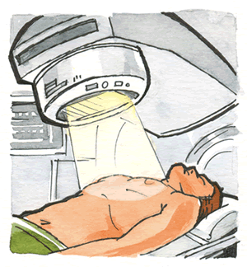
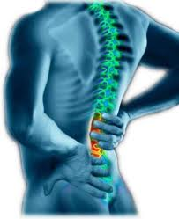

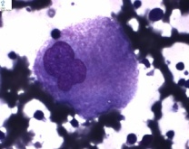
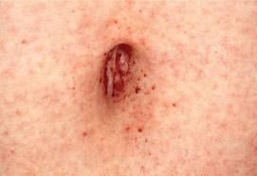

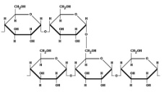
MCR: DIAGNÓSTICO ETIOLÓGICO
CLASIFICACIÓN
*
*
*
50% trastorno específico
50% idiopático
*
*
*
* Trastornos mas frecs

Slide 10
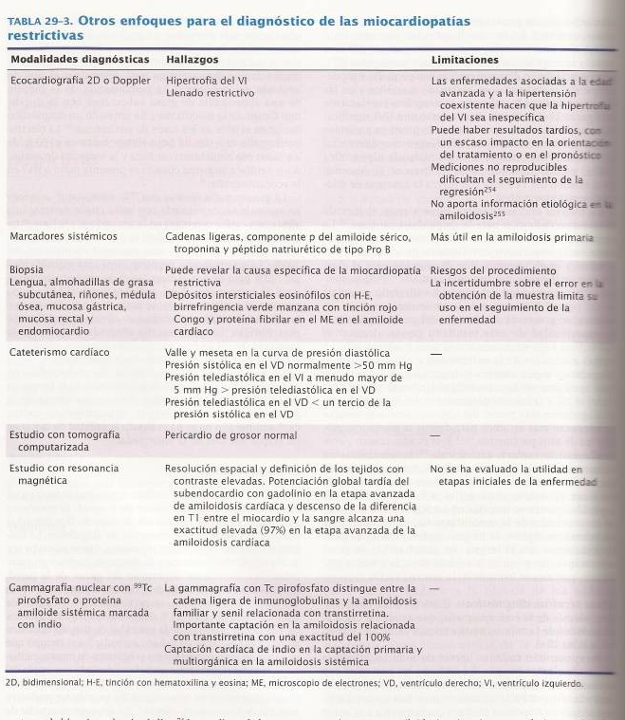
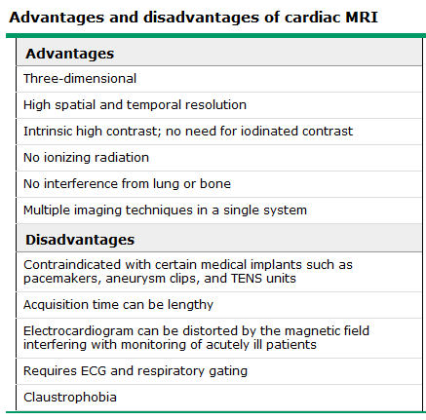
MCR: DIAGNÓSTICO ETIOLÓGICO
PRUEBAS COMPLEMENTARIAS
Indicación clase I-II
EHJ 2004;25:1940

Slide 11
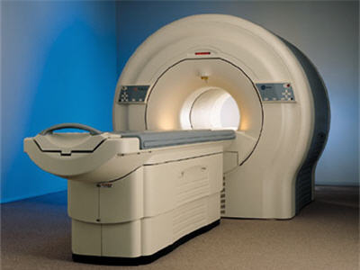
MCR: DIAGNÓSTICO ETIOLÓGICO
PRUEBAS COMPLEMENTARIAS: RNM
VENTAJAS Rev Esp Cardiol. 2000; 53: 542-59: No radiación, no invasiva…
Patrón de referencia para la medición de las dimensiones y funciones ventriculares izquierdas y derechas , por su gran exactitud y reproducibilidad J Cardiovasc Magn Reson 2000;2:271
PROTOCOLO Radiology 1992;182:369 :
Estudio anatómico tórax: SE (sangre negra, eco de spin) y GE (sangre blanca, eco de gradiente). Información anatómica
Estudio funcional del corazón: secuencias cine (2C, 4C, eje corto). Información funcional: Disfunción diastólica +/- sistólica
Secuencias morfológicas SE, T1, T2, STIR: Caracterización tisular (infiltración miocárdica, edema, inflamación, engrosamiento septo interauricular AA, descartar pericarditis constrictiva…)
Perfusión en reposo
Realce tardío (anula señal del miocardio y permite detectar zonas que captan contraste): PATRONES CARÁCTERÍSTICOS de algunas enfermedades!!!!
.

Slide 12
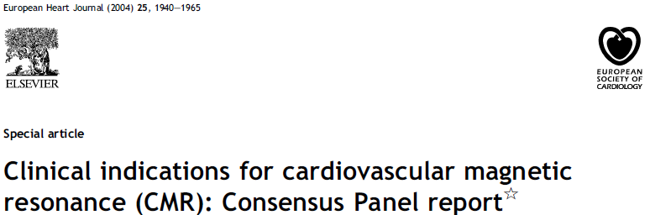
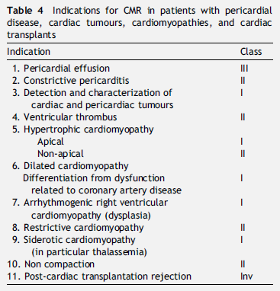
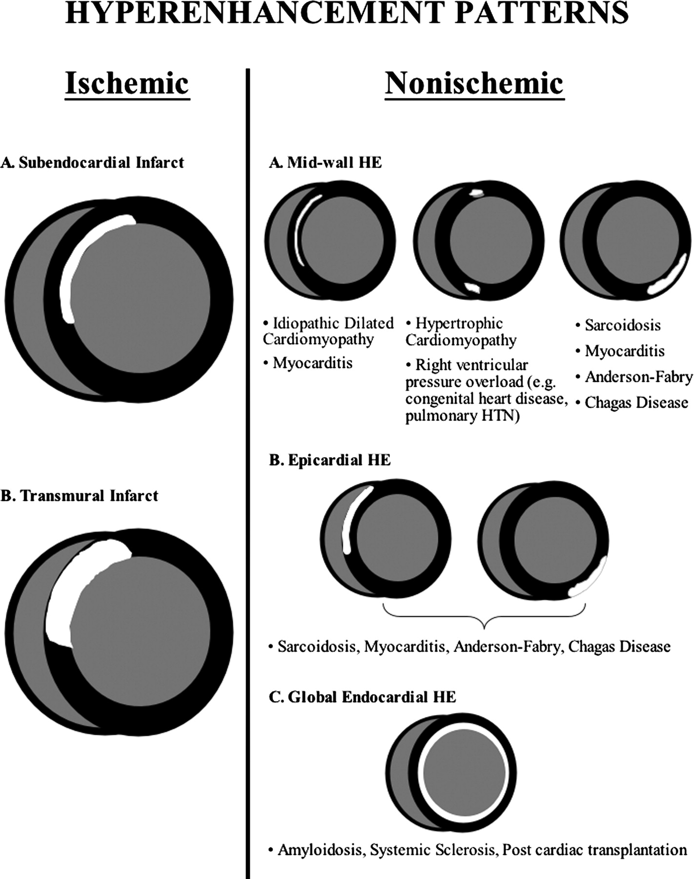
MCR: DIAGNÓSTICO ETIOLÓGICO
PRUEBAS COMPLEMENTARIAS: RNM
EHJ 2005;26:1461
Delayed enhancement cardiovascular magnetic resonance assessment of non-ischaemic cardiomyopathies

Slide 13


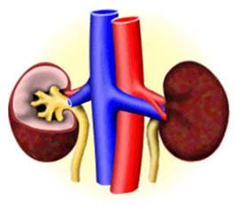
MCR: DIAGNÓSTICO ETIOLÓGICO
PRUEBAS COMPLEMENTARIAS: TAC
Radiology 1992;182:369
UTILIDAD:
Medición de la masa y función ventricular J Thorac Imaging 2005;20:10
Visualización anatomía coronaria Radiolgy 2005;235:415
Detectar fibrosis miocárdicas Circulation 2003;107:2519
Engrosamiento pericárdico – P.C
Desventaja: Radiación y contraste nefrotóxico.

Slide 14
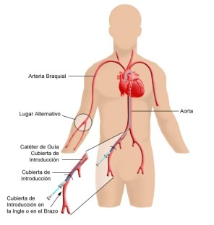


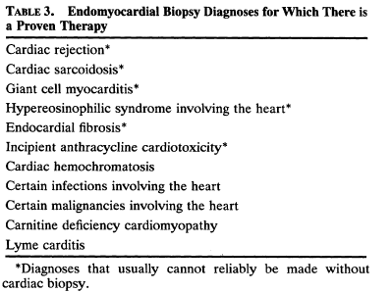
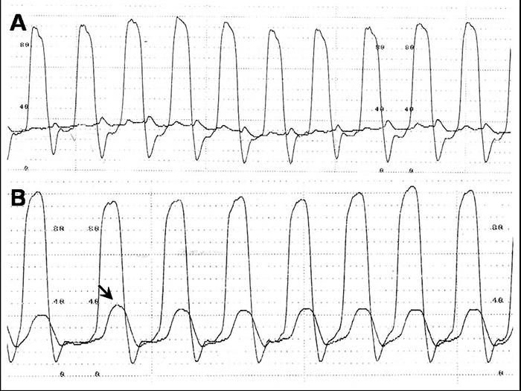
MCR: DIAGNÓSTICO ETIOLÓGICO
PRUEBAS COMPLEMENTARIAS: CATETERISMO
UTILIDAD:
Dx: DIP PLATEAU
Diagnóstico diferencial MCR - PC
Severidad
Etiología (BEM): Positiva = Dx, pero desventajas….
Invasiva de alto riesgo – alta morbimortalidad
Alta tasa de FN (distribución parcheada) – baja sensibilidad
Circulation 2000;102:655
AD: Aumento de la PV: 15-20 mmHg
Seno y profundo, que se intensifica y se hace abrupto con la inspiración
VD: Aumento de la PTDVD: 40-45 mmHg
DIP PLATEAU: Declinación rápida y profunda; seguida de una meseta
AP: HTP moderada
PCP alta
VI: Presión de llenado VI: DIP PLATEAU
IGUALACIÓN de presión entre ambas cámaras
Basal o con el esfuerzo > 5 mmHg, orienta hacia MCR más que PC
Circulation 1989;79:971

Slide 15
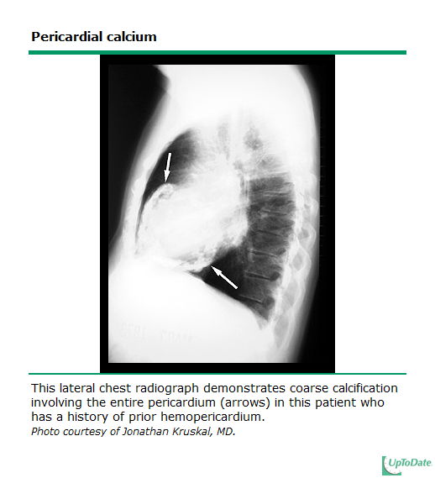
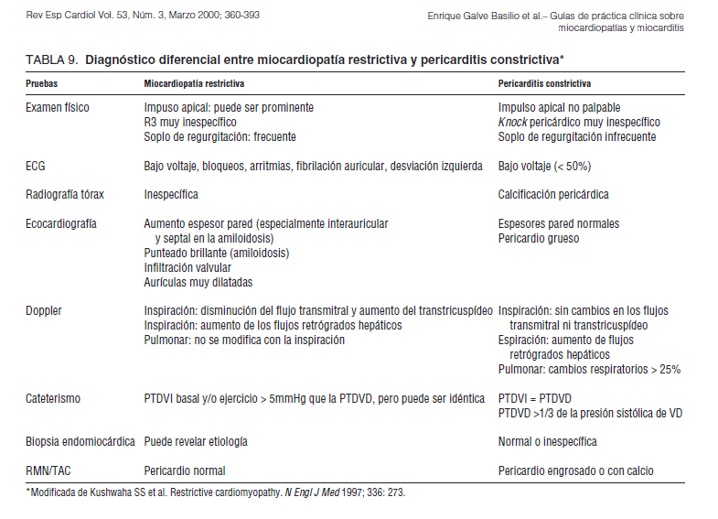
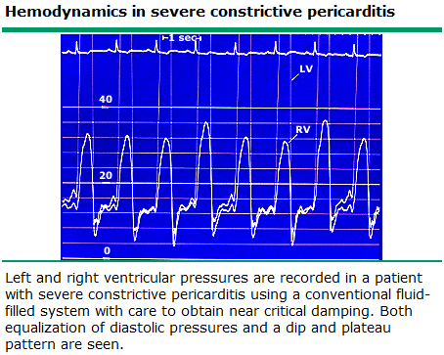
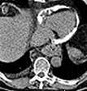
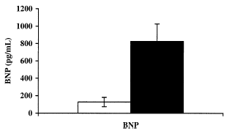
MCR: DIAGNÓSTICO DIFERENCIAL
J Am Coll Cardiol 1996;27:108
AP: Pericarditis, cirugía o radiación
Calcio pericárdico
EHJ 2004; 25: 587-610
Radiographics 2003;23:S167
AS: Hace poco tiempo se ha propuesto la concentración de BNP para diferenciarlos: 5 veces mayor en MCR JACC 2005;45:1900
P<0,01
MCR
PC
La pericardiectomía quirúrgica tiene evolución excelente, en especial en las primeras etapas del diagnóstico J Thorac Cardiovasc Surg 1985;89:340

Slide 16
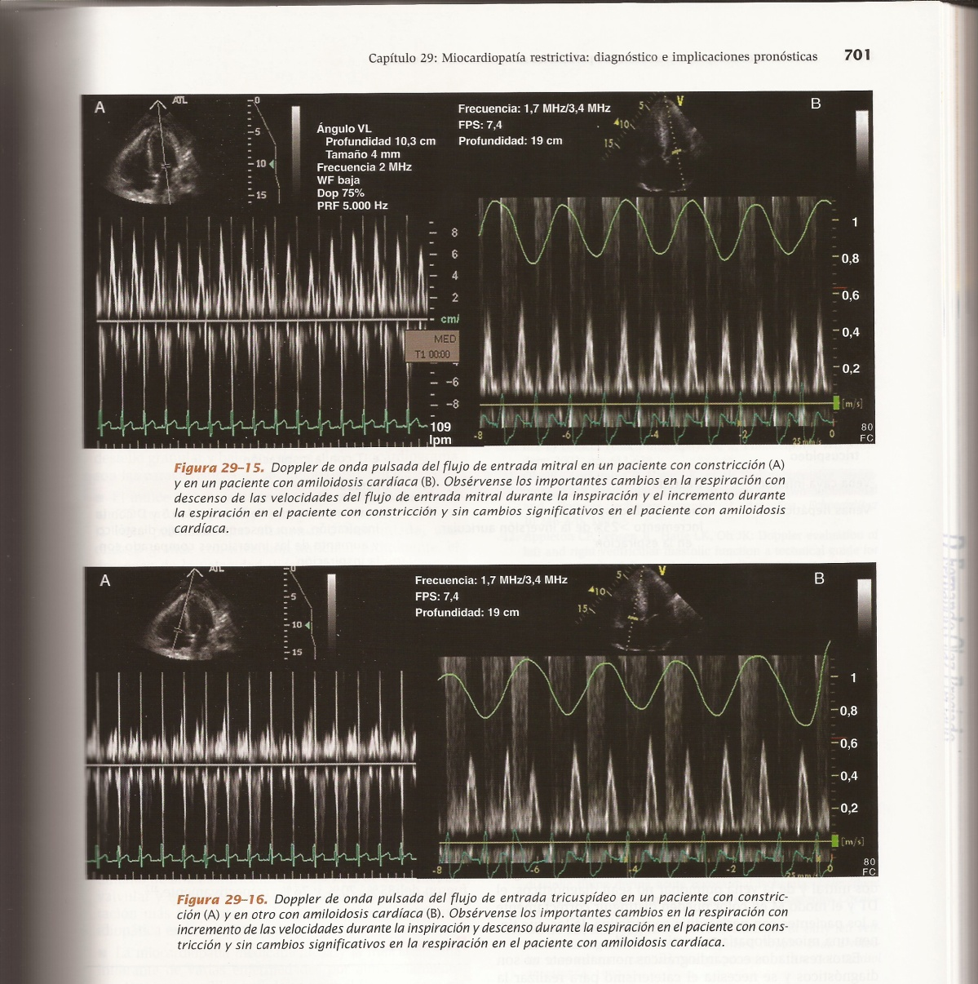
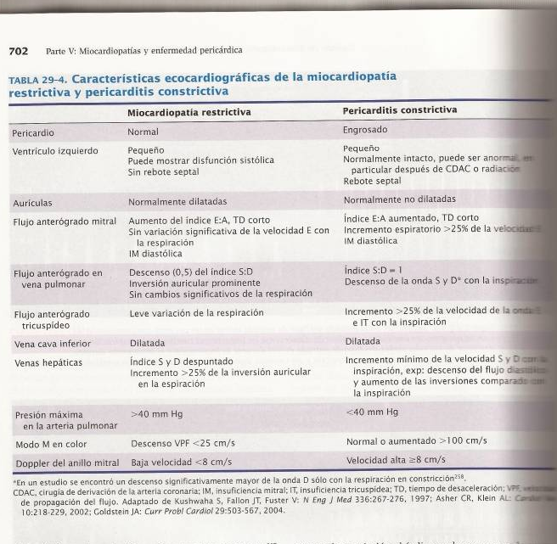
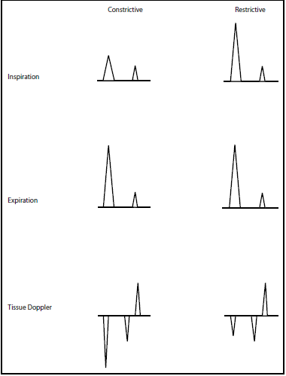
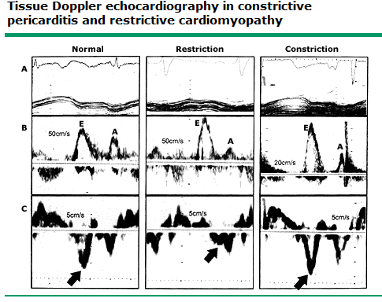
MCR: DIAGNÓSTICO DIFERENCIAL
Ecocardiograma
Común: Aumento de presiones de llenado intracardiacas
Disociación de la presión intratorácica e intracardiaca, y el aumento de la presión intracardiaca con aumento de la interdependencia ventricular
Desplazamiento diastólico brusco del TIV hacia el VI durante la inspiración y VD en espiración
Heart 2001;86:343
AJC 2004;94:316
Am J Cardiol 2001;87:86
Ss 95% y E 96%
J Am Soc Echocardiogr 2002;15:1468
Ecocardiography 2002;19:125

Slide 17
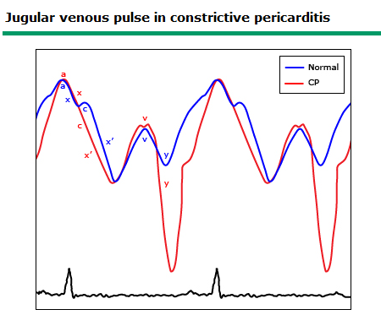
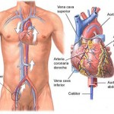
MCR: DIAGNÓSTICO DIFERENCIAL
Cateterismo
CATE= Clave
* ECUALIZACIÓN: Diferencia < 5 mmHg entre PTDVD y VI. A favor de CONSTRICCIÓN
* P SISTÓLICA VD:
Elevación modesta PC: < 50 mmHg
Elevación importante MCR: > 50 mmHg
* PTDVD excede en un tercio a la PTSVD: PC (índice menor en la MCR)
Sharp, prominent y descent = represents rapid passive filling during early diastole that abruptly stops when the ventricuar volume reaches the maximal capacity allowed by the stiff, thickened pericardium
Circulation 2000;102:655-662

Slide 18

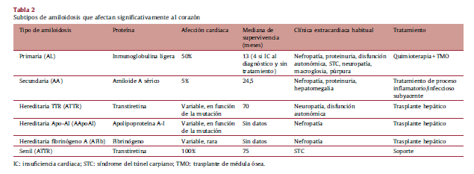
1.- AMILOIDOSIS
DEF: Enf multisistémica por depósito de fibrillas de amiloide en los compartimentos extracelulares de diferentes órganos, que producen disfunción orgánica generalizada y muerte.
Amiloidosis cardiaca: Miocardiopatía infiltrante irremediablemente progresiva con pronóstico grave Circulation 2005;112:2047
Primaria=5-10% de células plasmáticas de MO sufren un dominio clonal de un isotipo de cadena ligera. (predominio lambda frente a kappa 3:1)
MM = Lambda-kappa 1:2
Igs: Determinar Px y respuesta al tto. Br j Haematol 2003;122:78
Rev Esp Cardiol. 2011;64(9):797–808
85%
Inflamación crónica
TBC, AR, FMF, SII…
AD
Au >
Am Heart J 1998;136:824-30
Circulation 2005;111:186-93

Slide 19

1.- AMILOIDOSIS: MC cardiacas
MCR: sospecharlo si MC extracardiacas
ICC sistólica (enfermedad avanzada) +/- angina por deposito en coronarias epicárdicas. AJM 2005;118:1287
Hipotensión arterial ortostática=10%=Por infiltración amiloide del sistema nervioso vegetativo, vasos sanguíneos.. SÍNCOPE de esfuerzo=Mal Px=Muerte probable en 3 m. Eur J Nucl Med 1995;22:595
Trastorno del sistema de conducción – MS JACC 1997;30:1046
SOSPECHAR SI:
Mieloma múltiple
Macroglosia
Nefropatía: Proteinuria
Neuropatía: periférica (síndrome del túnel carpiano) o autonómica (diarrea, impotencia…)
Gammapatía monoclonal
ECO: Aumento masa VI; Punteado brillante
Confirmación Dx: Bx rectal, endomiocárdica
Am J Med 1997;63:86-108
J Intern Med 2002;252:465-71
Text Heart Inst J 2004;31:99-102
Chest 2000;122:1895-901

Slide 20
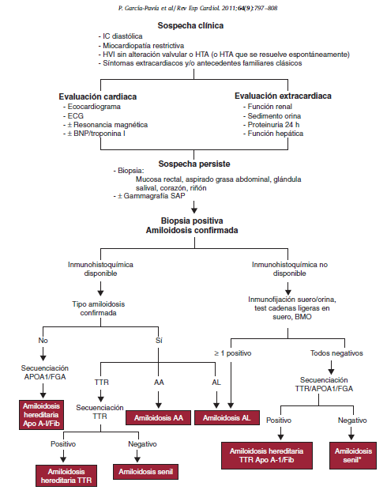
1.- AMILOIDOSIS: Dx
ECG NEJM 2002;346:1786: Bajo voltaje, pseudoinfarto
ECO: Engrosamiento ventricular junto con bajos voltajes en el ECG alta sensibilidad diagnóstica JACC 2004;43:410
AS: BNP y Troponina son factores predictivos independientes de SPV Eur J Nucl Med Mol Imaging 2011;38:470
BIOPSIA xa certeza Amyloid 2002;9:108 :
Grasa abdominal, Recto, Encía, , MO, Hígado, Riñón, Lengua, Mucosa gástrica
BEM=Dx DEFINITIVO corazón. JACC 1984;3:107; PERO NO NECESARIO, si sistémica positiva muy probable AA cardiaca
Dx PRECOZ Curr Opin Cardiol 2004;19:464= DT y tasa de deformación del miocardio (parámetros de investigación). AJC 2004;93:864

Slide 21
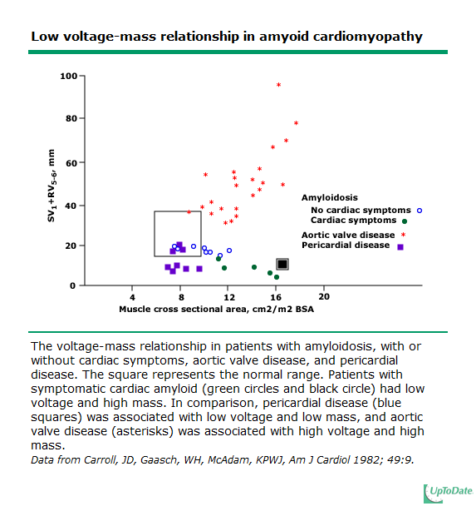
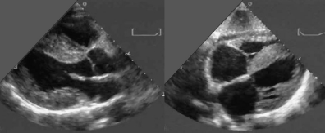
1.- AMILOIDOSIS: ECO
Deterioro temprano función diastólica. Circulation 2005;111:186
Índice TEI = S+D. JACC 1996;28:658
DVI: función sistólica relativamente conservada hasta fases tardías de la enfermedad. J Clin Invest 2003;111:209
Aumento del grosor V concéntrico: JACC 1985;6:737
Engrosamiento TIA con aurículas dilatadas
N
Masa +++
Voltajes bajos
“Síndrome del corazón rígido “= Dato fundamental. NEJM 1997;336:267
“Patrón en cristal molido” = pared ventricular textura globulosa y granular por acumulación de amiloide = aumento reflectividad miocárdica (aumento ecogenicidad)= patrón punteado, granular, en vidrio deslustrado
Especificidad Dx en torno al 100%
Suele ser fase tardía.
AJC 1987;59:418
Aumento grosor auricular

Slide 22
1.- AMILOIDOSIS: RNM
DISFUNCIÓN: Infiltración miocárdica por proteina fibrilar… disminuye distensibilidad.. Alteración función diastólica… alteración función sistólica AHJ 1998;36:824
RNM: Alteraciones típicas
Engrosamiento tabique interauricular (SE T1)
Engrosamiento válvulas AV… Insuf
Patrón de hiperrealce difuso leve, que no sigue ningún territorio coronario, global (se corresponde con distribución transmural de la proteina amiloide) = SUBENDOCÁRDICO GLOBAL TARDÍO!!! Circulation 2005;111:122
Cinética de gadolinio anormal 2!!!! Circulation 2005;111:186

Slide 23

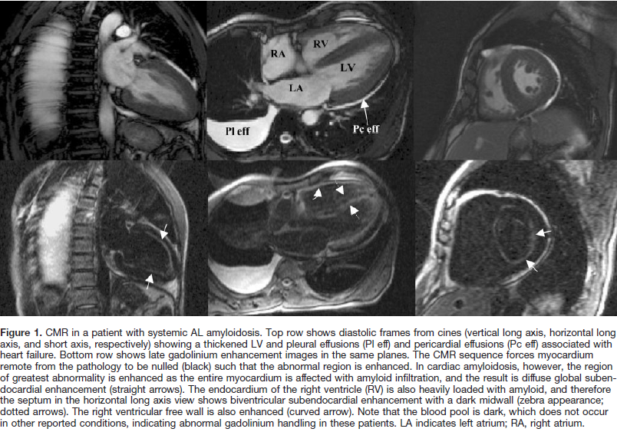
1.- AMILOIDOSIS: RNM

Slide 24
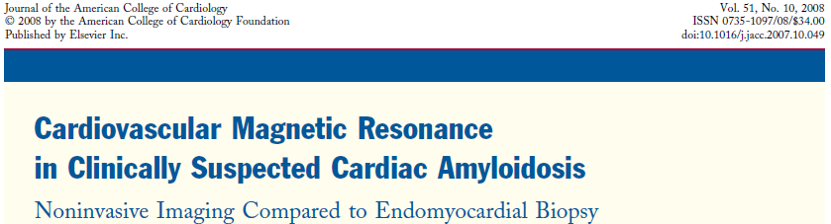
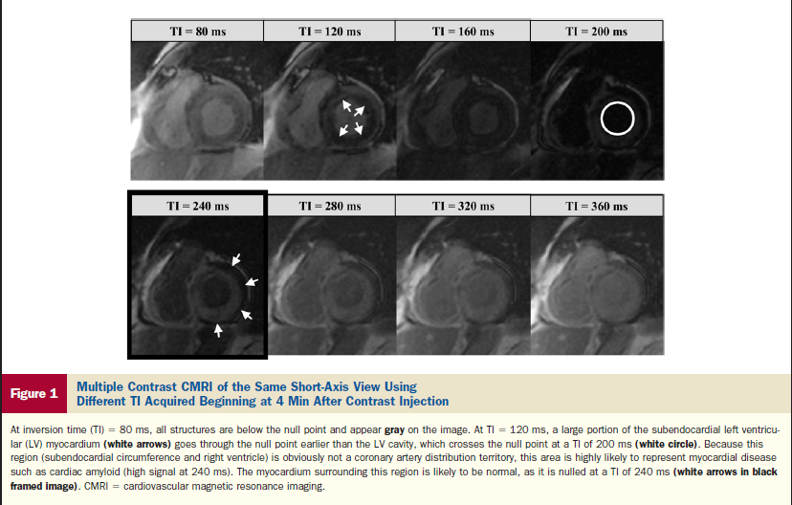
1.- AMILOIDOSIS: RNM

Slide 25
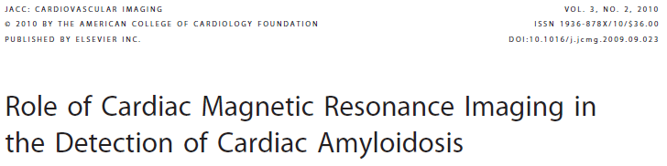

1.- AMILOIDOSIS: RNM

Slide 26


1.- AMILOIDOSIS: AP
BEM JACC 2004;43:410
MACRO:Aspecto oscuro y céreo. Consistencia elástica.
TINCION: Depósito intersticial amiloide
Hematoxilina-eosina
Tioflavina T: Fluorescencia amarillo-verdosa
Azul Alcián
Rojo Congo: Birrefrigencia verde manzana con luz polarizada = ESPECÍFICO. Mayo Clin Proc 1999;74:490
ME: Patrón fibrilar característico
Tínción IHQ: Determinar tipo de amiloide. JACC 1984;3:107
Notes:
Acumulación de fibrillas de amiloide, principalmente en intersticio miocárdico, lo que da lugar a expansión intersticial por la proteina del amiloide y fibrosis endomiocárdica asociada

Slide 27


1.- AMILOIDOSIS: TTO
Tto de los síntomas cardíacos
Tto de la enfermedad de base
Tto fcológico convencional: Control FC en FA; Digoxina (ojo, muy sensibles); ACA (ojo, pq IC); Diuréticos, ACO (fa…)
MCP
AL: Melfalan a dosis alta +rescate con trasplante de células madre autólogas de sangre periférica Blood 1998;91:3662 +/- Tx cardiaco Blood 2002;99:26
SENIL: No existe tto, xo evolución clínica mejor
TRANSTIRETINA: Tx hepático (eliminar causa de proteina amiloide anormal).
AA: Tto enfermedad inflamatoria/infecciosa

Slide 28

1.- AMILOIDOSIS: Px
Edad
Etapa de enfermedad
MC
ECO
TIPO
HOLTER: Variabilidad de frecuencia cardiaca
BEM=HISTO: Depósitos nodulares, cepas perimiocíticas gruesas de amiloide y miocitos de pequeño tamaño AHJ 1995;130:528
Síncope-MS. AJC 1997;80:1242
Inicio de la ICC (SPV<6m)
Primaria: Peor Px. Se exacerba por afectación multisistémica y afectación cardíaca en particular Semin Hematol 1995;32:45
Secundaria: Depende de enfermedad subyacente
Hereditaria: Mutación específica. Q J Med 1998;91:141

Slide 29
2.- SARCOIDOSIS
Definición
DEF: Trastorno inflamatorio sistémico (pulmón a menudo la primera MC; sistema reticuloendotelial, piel, corazón 20-30%). Se caracteriza por la presencia de granulomas no caseificantes.
La casi constante infiltración pulmonar conduce a fibrosis, HTP e IC dcha (cor pulmonale).
ETIOLOGIA: Desconocida (se han implicado factores infecciosos, ambientales y genéticos subyacentes)
EPI: Mediana edad. Ambos sexos
ETAPAS:
INICIAL = Aumento del grosor = Edema intersticial y granulomas exudativos (activo)
AVANZADA= Fibrosis = Adelgazamiento de pared

Slide 30

2.- SARCOIDOSIS
Manifestaciones clínicas
CARDIOLÓGICAS: Afectación cardiaca en < 25% de las sarcoidosis sistémicas, pero mayoría silente
Alteración de la conducción = Lo más frec AHJ 1997;134:382
Arritmias: Auriculares; Ventricular malignas Clin Cardiol 2004;27:217, a veces MS J Cardiovasc Electrophysol 2009;20:578. Importante Dx PRECOZ
IC: Izq (disfunción diastólica; disfunción sistólica con dilatación de VI o aneurisma-IMi) Clin Chest Med 2008;29:493. Dcha (por afectación pulmonar y/o cardiológica)
MCD/MCR J Intern Med 2002;252:465
Disfunción valvular: Funcional o por granulomas Int J Cardiol 2008;130:288
Cardiopatía clínicamente silente = Frec
Circulation 1978;58:1204
AHJ 2009;157:9

Slide 31



2.- SARCOIDOSIS
Sospecha diagnóstica
RX: Patrón intersticial pulmonar; adenopatías hiliares bilaterales
Paciente joven con trastorno de la conducción; necrosis eléctrica; aneurisma VI.
ECO: Anomalías de la porción superior del tabique interventricular = elemento Dx fiable
PULMONAR es a menudo la primera MC de la enfermedad.
Circulation 1978;58:1204
DD de TV relacionada con Cicatriz = Sarcoidosis
Hearth Rhytm 2006;3:924
BEM: Gran dificultad (predilección de granulomas NO caseificantes por la porción superior del tabique interventricular, que es menos accesible por Bx). Chest 1986;90:528

Slide 32




2.- SARCOIDOSIS
Pruebas complementarias
ECG +/- Holter Ann Noninvasive Electrocardiol 2006;11:38
RX Circulation 1978;58:1204
AS: : BNP = Biomarcador no invasivo para identificar la posible afectación cardiaca en pacientes con FEVI conservada Cardiology 2006;107:277
ECO:AHJ 2009;157:9
RNM: Chest 2005:128:1629
CATE: Presiones Chest 2010;138:1078 coronarias, Cardiovasc Pathol 206;15:222 BEM AHJ 2005;150:459
EEF: AJC 2005;96:276

Slide 33
2.- SARCOIDOSIS
RNM (sensible y específica)
Afectación más frec = Pared libre del VI > TIV > pared libre VD > AD + AI
Característica tardía = Dilatación ventricular asociada a adelgazamiento de la pared y deterioro de la función
OTRAS:
HTP (afectación parenquimatosa pulmonar fibrosa extensa) e IC Dcha = Cor pulmonale
IMi
Presentación tipica AJR 2005;185:110:
Engrosamiento parietal de grado variable
Alteración de la contracción que no sigue patrón coronario.
Disfunción diastólica y sistólica J Intern Med 2002;252:465
Alteraciones SE T2: Hiperintensidad de señal intramiocárdica de morfología nodular con/sin hipointensidad central. Enfermedad activa = Edema o Inflamación
Hiperrealce: Diferentes patrones Chest 2002;122:1895. Disminuye con corticoides Am J Med 2001;110:520.
UTILIDAD para Dx precoz y seguimiento + Px!!!! Circulation 2009;120:1969

Slide 34

2.- SARCOIDOSIS
RNM (sensible y específica)
Patrones regionales = CICATRIZ POSTINFLAMATORIA = Aneurismas del VI con afectación extensa transmural de la pared libre
Lo más frec = Parte media de la pared NEJM 1997;336:1860
A veces afectación muscular papilar y subendocárdica - disfunción valvular JACC 2003;41:322
3 patrones diferentes:
Nodular
Aumento focal de la señal en imágenes potenciadas en T1 con gadolinio
Aumento focal de la señal en imágenes potenciadas en T2 sin captación de gadolinio
Secuencia de gradiente con contraste (RT)- eje corto:
B.- Cara posterolateral
C.- Cara posterior medio apical
D.- Cara lateral apical
Rev Esp Cardiol. 2008;61(7):779-86

Slide 35




2.- SARCOIDOSIS
RNM (sensible y específica)
EHJ 2005;26:1461

Slide 36

2- SARCOIDOSIS
Tratamiento
INMUNOSUPRESIÓN:
ARRITMIAS: MCP (BAV); DAI JACC 2008;51:e1 (TV, no suelen responder a antiarritmicos!); Ablación Heart Rhithm 2009;6:189
TRANSPLANTE cardiaco+/-pulmonar si enfermedad terminal (puede recidivar) J Heart Lung Transplant 2007;26:714
MAL PRONÓSTICO: Afectación cardiaca (no la enfermedad pulmonar aislada) – MS (DAI) o IC (la primera causa de muerte)
- Corticoides en etapa inflamatoria aguda precoz Am J Cardiol. 2001;88:1006-10.
- Si refractario a esteroides: Ac monoclonales FNT
- Otros: hidroxicloroquina, MTX, ciclofosfamida

Slide 37

3.- ENF ENDOMIOCÁRDICA
Definición
MCR frecuente cerca del Ecuador: África >
Causa: Efecto tóxico directo de los eosinófilos en miocardio (hipereosinofilia secundaria a leucemia, parasitosis, HS, alergia, síndrome granulomatoso, neoplasia…) Intern Med 2000;39:350
 | Fibrosis Endomiocárdica Enfermedad de Davies | Endocarditis fibroplásica Loffler Sº hipereosinofílico idiopático
REGIÓN | Tropical, sbt Uganda y Nigeria | Más templadas
EDAD | Jóvenes > (bimodal: 10 y 30 a) | Adultos >
SEXO | Varón = Mujer | Varón > Mujer
La enfermedad de DAVIES es endémica en África Ecuatorial:
- 25% de los casos de ICC y mortalidad.
Curso inexorable y progresivo. Mortalidad 25% al año
Circulation 2005;112:3577
N Eng J Med 2008;359:43

Slide 38
3.- ENF ENDOMIOCÁRDICA
Afectación orgánica
 | DAVIES | Sº Hipereosinófilo
CORAZÓN | Ventrículos (entrada y ápex): I 40%. D 10%. I+D 50% Trombosis Aurículas dilatadas Válvulas AV (insuficiencia): Músc papilares+cuerdas Suele respetar velos Coronarias normales | Ventrículos (entrada+apex) Coronarias intramurales peque: Trombosis Inflamación
SANGRE | A veces hipereosinofilia | Trastorno leucoproliferativo: - HIPEREOSINOFILIA*: >1500/microlitro, en al menos 2 ocasiones! - Trombopenia
ÓRGANOS |  | Arteritis sistémica Pulmón, Cerebro, Medula…
*Marcador precoz de enfermedad, junto con TpT, incluso antes de que aparezcan las manifestaciones ecocardiográficas

Slide 39




3.- ENF ENDOMIOCÁRDICA
Manifestaciones clínicas
Inicialmente ASINTOMÁTICOS
Inespecíficos: Pérdida de peso, fiebre con o sin urticaria, tos, erupción cutánea…
IC Izq o Dcha: ASCITIS llamativa Arq Bras Cardiol 2002;8:196
Embolias sistémicas: Neuro, Renal…
Factores de MAL PRONÓSTICO:
ASCITIS Y FA
Clin Cardiol 2007;30:634
Pediatr Cardiol 2006;27:523
Int J Cardiol 2006;112:259

Slide 40


3.- ENF ENDOMIOCÁRDICA
Diagnóstico

